Slide 1
АВТОМОБИЛЬ. ДОРОГА. ПЕШЕХОД.
Дисциплина на улицах, дорогах и в транспорте - залог безопасности
Prezentacii.com

Slide 2
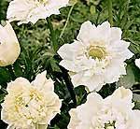
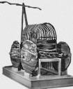
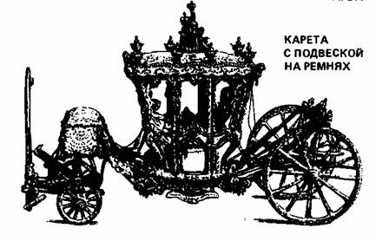
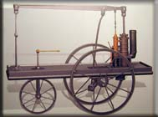
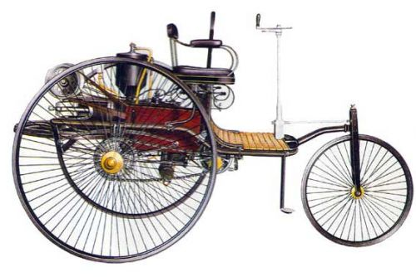
История развития транспорта.
ветреница
Первая повозка
колесница
экипаж
паромобиль
Первый автомобиль

Slide 3
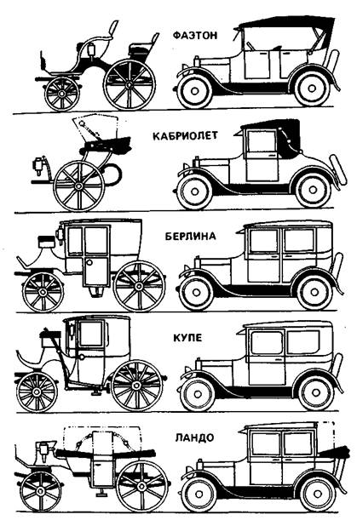
Экипажи и их сходство с первыми автомобилями

Slide 4
Мусколоход, паровая тележка, одноместный экипаж, велосипед, самодвижущийся экипаж, телега ветер, трехколесный экипаж, самодвигающаяся коляска, карета, паровая машина, самокатка, педальний велосипед, электроцикл, бензиновый автомобиль, автомобили с дизельным топливом , современные автомобили.

Slide 5
ЗАДАНИЕ.Перечислите средства передвижения. Какие виды транспорта ещё вы знаете?

Slide 6
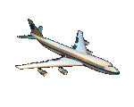
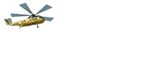
виды транспортных средств, их классификация.
В зависимости от места передвижения весь транспорт делится на 5 больших групп: воздушный, наземный, подземный, водный, железнодорожный.

Slide 7
Воздушный

Slide 8
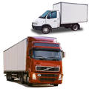
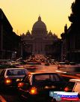
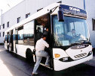
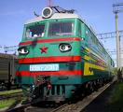
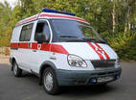
Наземный транспорт
легковые
грузовые
общественный транспорт
Специальный транспорт
наземный вид
рельсового транспорта

Slide 9
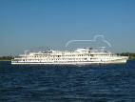
Водный

Slide 10
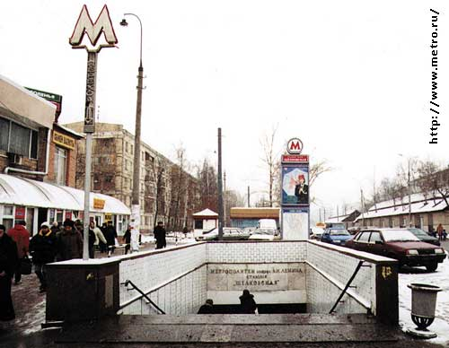
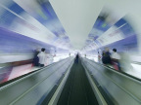
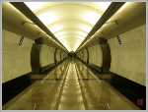
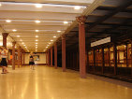
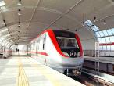
подземный железнодорожный

Slide 11
На улице
ты не один,
Рядом с тобою много машин!
ЗАДАНИЕ. Какой транспорт можно встретить на улице?

Slide 12
Участники дорожного движения
Пешеходу - тротуар,
а водителю — дорогу.

Slide 13
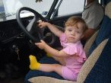
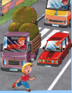
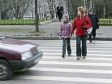
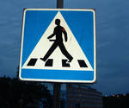
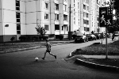
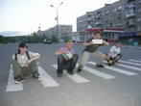
ЗАДАНИЕ. Найди ошибки в поведении пешеходов…

Slide 14
Пассажир! Веди себя достойно.
.
Обязанности пассажиров.
Ожидать общественный транспорт только на остановках. 2. Входить в задние двери, а выходить из передних дверей
транспорта. 3. Прежде чем зайти, выпусти тех, кто выходит из транспорта. 4. При нерегулируемом переходе улицы трамвай обходи
спереди, а автобус и троллейбус сзади. 5. В транспорте веди себя достойно:
-не шуметь и не толкаться; -уступать места пожилым людям и инвалидам, женщинам
с тяжёлыми сумками; -держаться во время движения транспорта за поручни; -не забывать оплатить свой проезд или предъявить
проездной документ; -никогда не стремиться сесть в транспорт на ходу
(можно соскользнуть со ступенек и попасть под колёса
автобуса); -не входить в переполненный автобус, троллейбус, трамвай; -острые и неудобные для других пассажиров предметы хорошо
упаковывать и аккуратно ставить, чтобы никому не мешали.

Slide 15
На проезжей части дороги нельзя :
1. Кататься на велосипедах и самокатах.
2. Играть в игры.
3. Играть с мячом.
4. Перебегать через дорогу.

Slide 16
Какие могут быть последствия?
Ежедневно на дорогах России погибает около 1,5 тысяч детей.
24 тысячи получают ранения.

Slide 17
Если на дороге случилась беда -
Срочно звони -
03
02

Slide 18
ДОРОЖНЫЕ ЗНАКИ

Slide 19
З А П Р Е Щ А Ю Щ И Е
^{ВЪЕЗД ЗАПРЕЩЕН}
^{Движение пешеходов}
^{запрещено}
^{Движение}
^{грузовых автомобилей}
^{запрещено}
^{Движение мотоциклов}
^{запрещено}
^{Движение на велосипедах}
^{запрещено}
^{Обгон запрещен}

Slide 20
^{Поворот направо запрещен}
^{Поворот налево запрещен}
^{Разворот запрещен}
^{Ограничение}
^{максимальной скорости}
^{Остановка запрещена}
^{Стоянка запрещена}

Slide 21
Предупреждающие Знаки
Железнодорожный
переезд
со шлагбаумом
Пересечение
равнозначных дорог
Светофорное регулирование
Опасные повороты
Сужение дороги

Slide 22
Двустороннее движение
Пешеходный переход
Дети
Направление поворота
Дикие животные
Прочие опасности

Slide 23
предписывающие
Движение прямо
Движение направо
Движение направо
Движение прямо
или направо
Движение прямо
или налево
Движение направо
или налево

Slide 24
Ограничение минимальной
скорости
Пешеходная дорожка
Движение легковых автомобилей
Велосипедная дорожка
Объезд препятствия
справа или слева
Круговое движение

Slide 25
Правильное поведение на дорогах - показатель культуры человека.
Желаю всем безопасных дорог.
Будьте воспитаны.
До новых встреч!

